Slide 1







QR 코드 스미싱 방지 웹 서비스
Team Underdog

Slide 2
목차
팀 소개
프로젝트 개요
프로젝트 개발환경
구현 내용
적용 기술
기대 효과
한계점

Slide 3
팀 소개
Main
Producing
총괄 보안 코드 제작, 웹페이지와 서버 통합
전현수
이유섭
김주훈
Frontend
프론트엔드, 웹페이지 디자인 및 최적화
이은빈
정재성
천세춘
Backend
백엔드, 웹서버 구조 구축

Slide 4
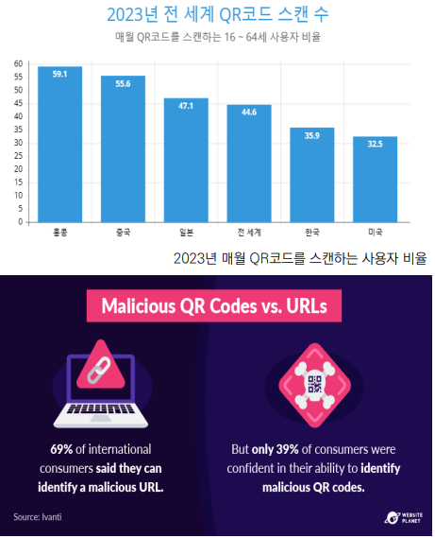


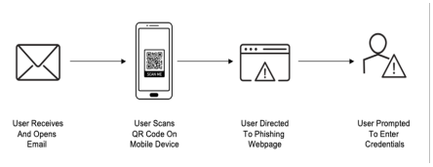
프로젝트 개요
프로젝트 목적
QR 코드에 숨겨진 악성 URL을 분석
사용자에게 웹사이트 안전 여부를 알림
사용자 보호를 위한 실시간 감시 시스템을 구축

Slide 5




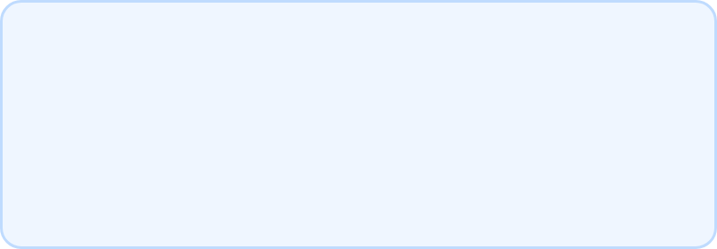

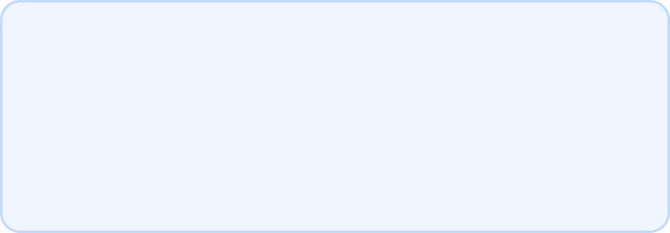









개발 환경
프론트엔드 기술
백엔드 기술
HTML5
CSS3
Python
Database
마크업 구조 및 UI 구성
스타일링 및 반응형 디자인
웹 서버 및 로직 구현
데이터 저장 및 관리
JavaScript
QR Code Library
인터랙티브 기능 구현
QR 코드 스캔 및 분석 라이브러리
개발 도구
Git
IDE
버전 관리 시스템
개발 환경 및 편집기

Slide 6
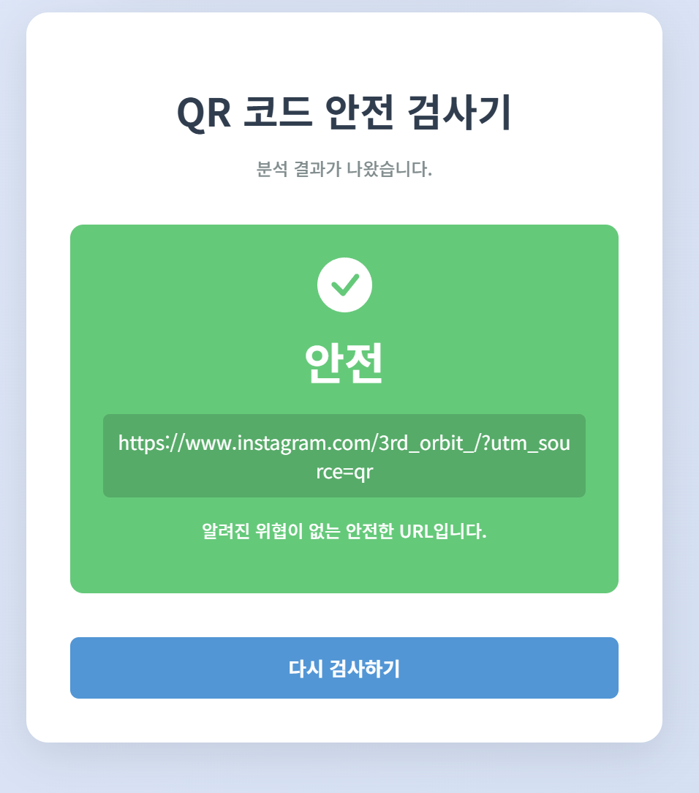
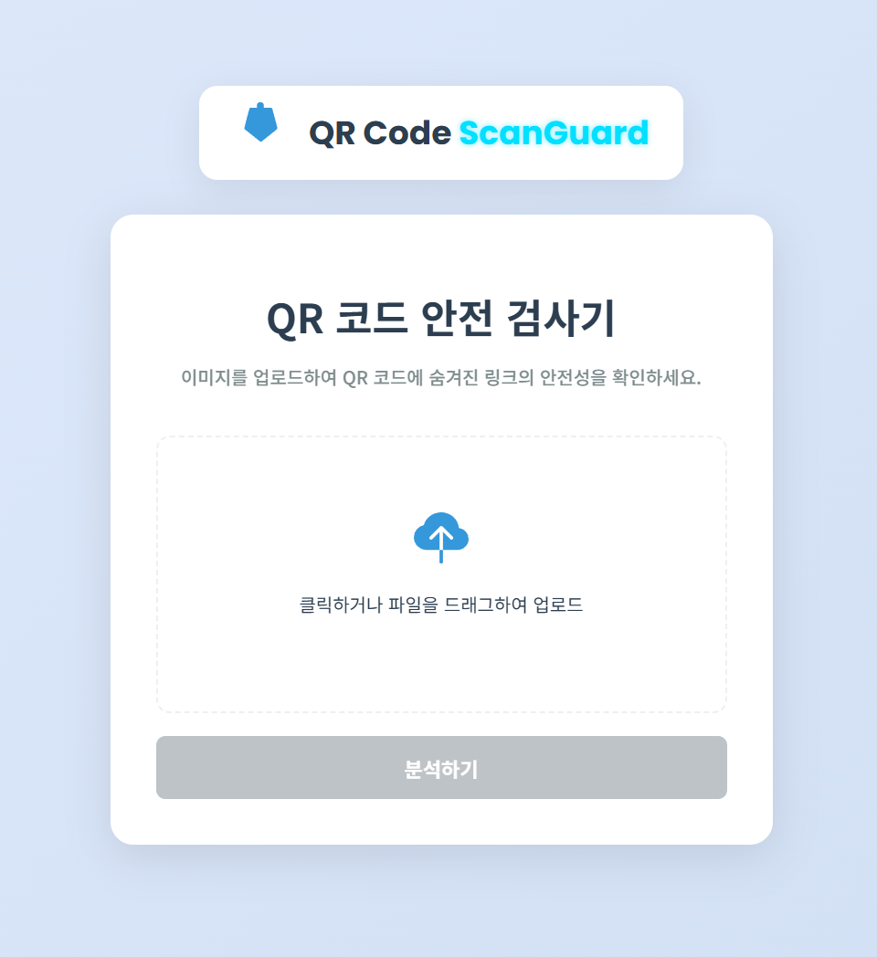
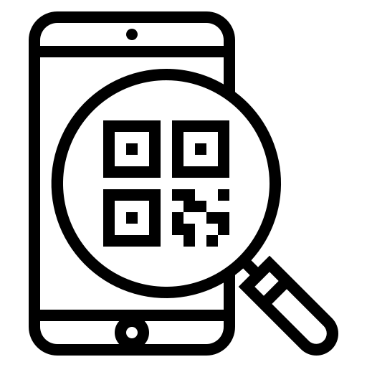
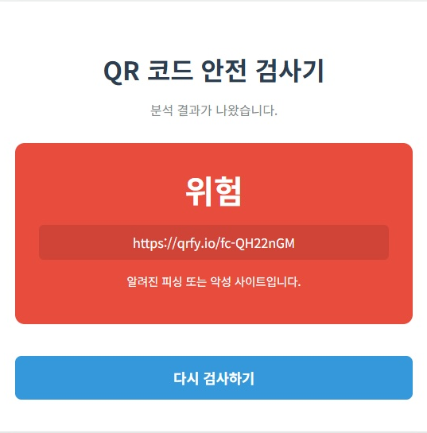
구현 내용

Slide 7
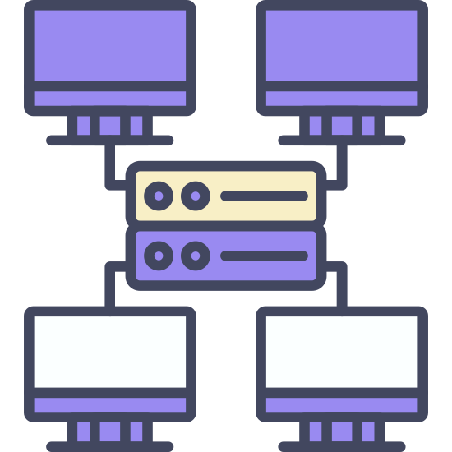

구현 내용

Slide 8





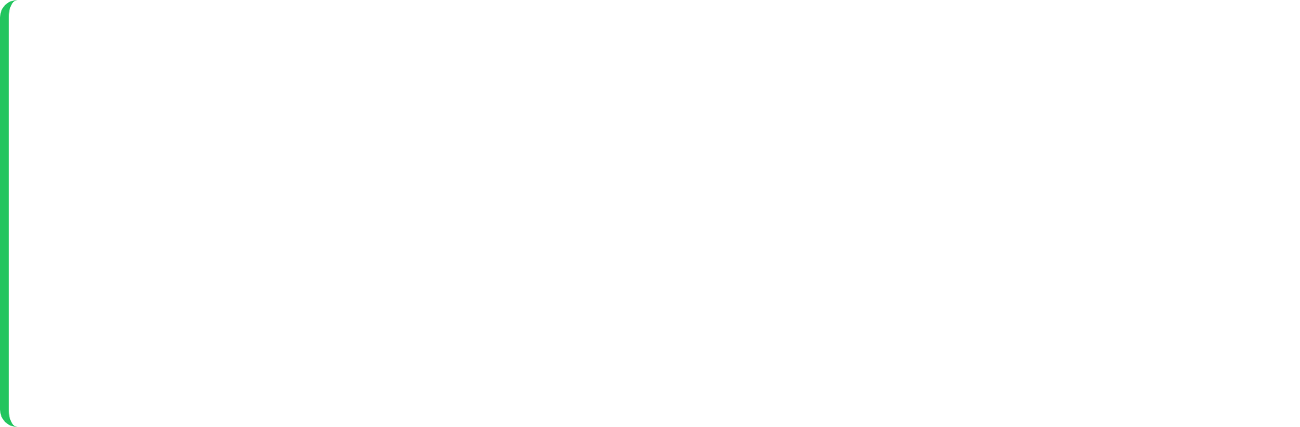









주요 기능 적용 기술
QR 코드 분석 기능
오픈소스 ZXing 라이브러리를 활용한 QR 코드 디코딩
다양한 해상도와 노이즈 환경에서도 안정적인 인식 성능 확보
이미지 전처리(Pillow) 기반 디코딩 정확도 향상
URL 리디렉션 추적
Requests 기반 URL 요청 흐름 분석
다중 리디렉션(URL Hop) 경로 추적 기능 구현
최종 도착지 URL 확인으로 피싱/악성 페이지 탐지 지원
자체 안정성 판단
Google Safe Browsing API 기반 URL 안전성 검증
악성 URL 탐지 알고리즘 적용(미등록 위험 URL 대응)
URL 패턴 분석 및 차단 규칙 기반 동적 경고 메시지 출력

Slide 9
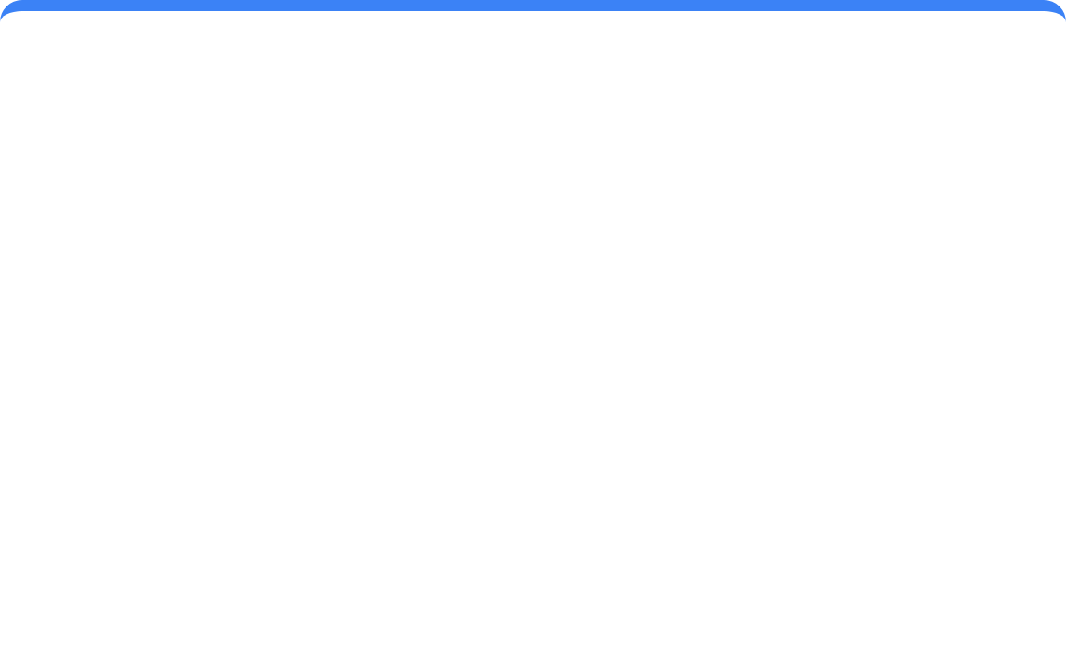
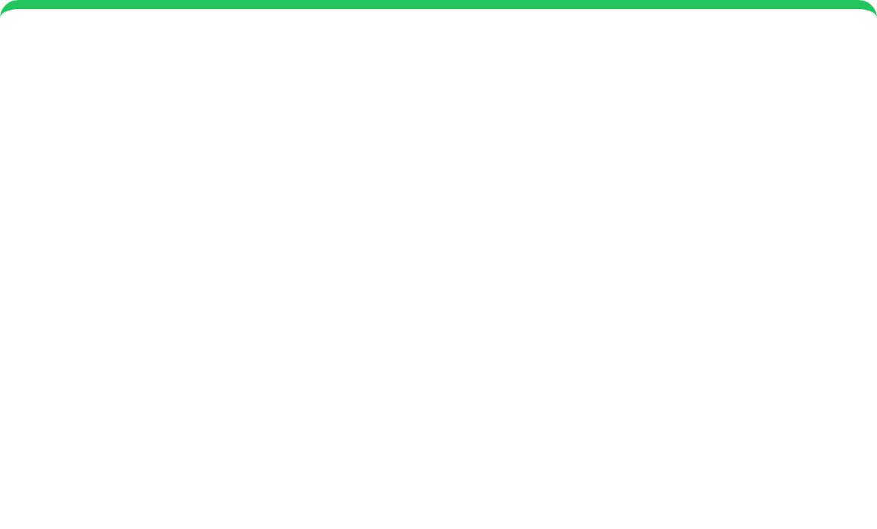
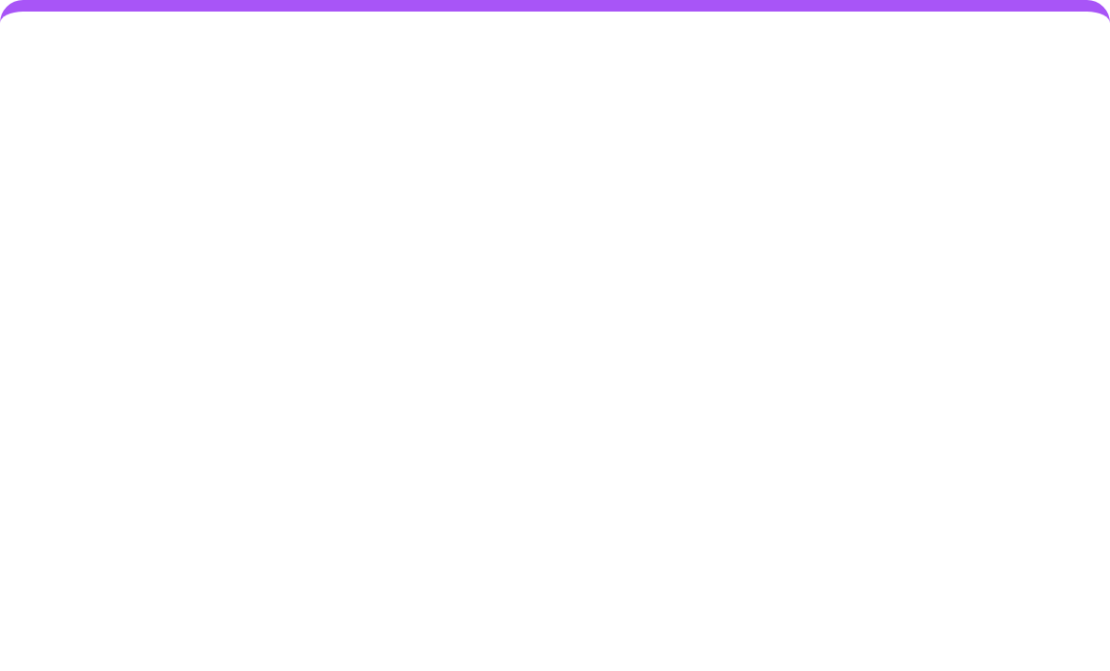






기대 효과
QR 코드 스미싱 방지 웹 서비스 구현을 통해 기대할 수 있는 사용자 보호 효과 및 사회적 영향
사용자 보호
사회적 영향
기술 확장성 및 활용성 강조
QR 코드 스미싱으로 인한 개인정보 유출 위험 감소
QR 코드 사용에 대한 신뢰 회복
QR스미싱 외 이메일 피싱, 악성 앱 분석 등
다양한 디지털 위협 영역으로 확장 적용
사이버 보안에 대한 사회적 인식 향상
안전하지 않은 QR 코드 접근 차단
디지털 포용성 증진을 위한 기반 구축

Slide 10





한계점
신종 위협(Zero-Day) 탐지의 한계
사용 편의성(UX)의 한계
Google Safe Browsing API 기반으로 동작
QR코드를 이미지 파일로 저장해야 함
아직 등록되지 않은 신종 피싱 사이트는 탐지 불가
네이티브 앱에 비해 접근성이 낮음
알려진 위협에 대한 방어력은 강함
여러 단계를 거쳐야 사용 가능
QR 코드 인식(Parsing)의 한계
API 종속성 및 확장성의 한계
pyzbar 오픈소스 라이브러리 사용
Google Safe Browsing API에 의존
조명, 각도, 훼손 정도에 따라 인식 실패
API 정책 변경에 영향을 받음
로고 등으로 디자인이 복잡한 경우 실패율 증가
무료 API quota로 인한 확장성 제약

Slide 11
감사합니다

